Slide 1
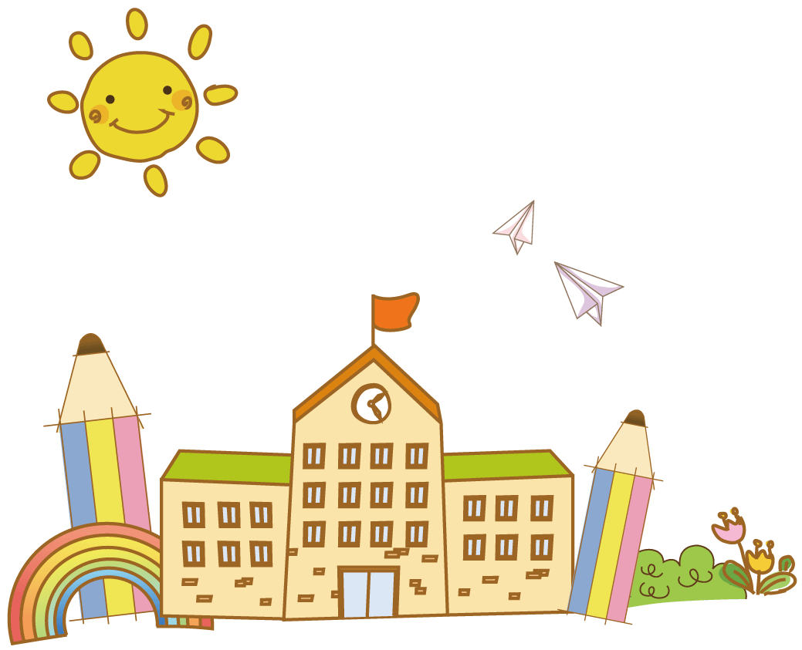
Chào mừng các em đến với
tiết Tự nhiên và Xã hội
Notes:
luongtran8495@gmail.com

Slide 3
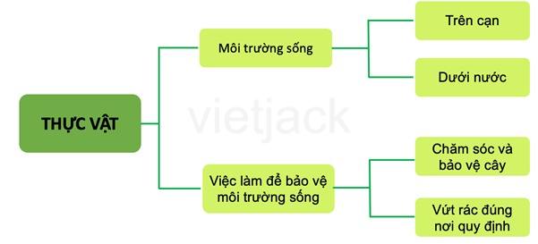
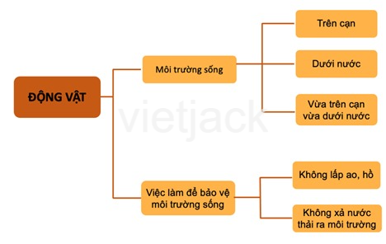
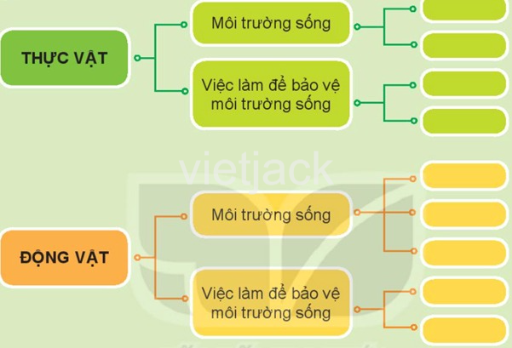
Bài 20: Ôn tập chủ đề: Thực vật và động vật
Hoạt động thực hành
* Hoạt động 1: Hoàn thành sơ đồ theo gợi ý sau:

Slide 4
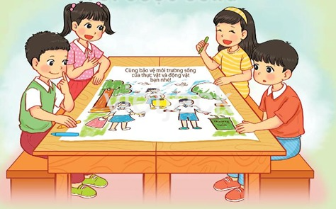
Bài 20: Ôn tập chủ đề: Thực vật và động vật
Hoạt động thực hành
* Hoạt động 2: Vẽ tranh về việc bảo vệ môi trường sống của thực vật, động vật.
- Để bảo vệ môi trường sống của thực vật, động vật:
+ Nên làm: …..
+ Không nên làm: …..

Slide 5
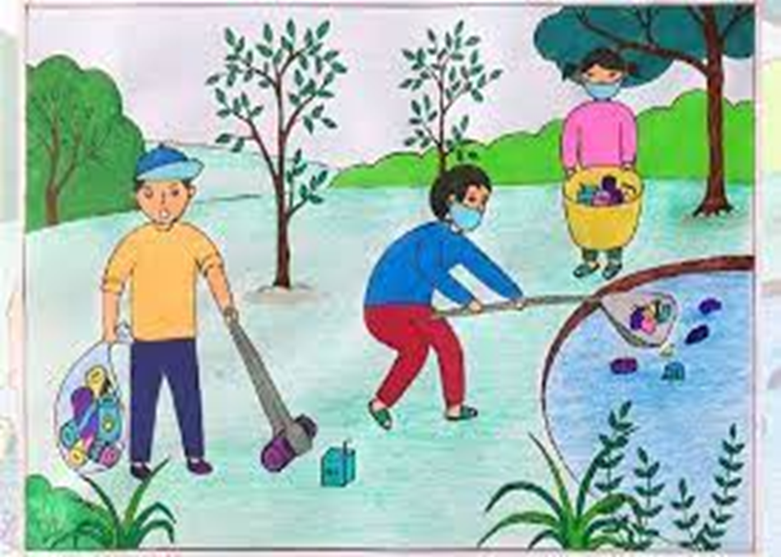
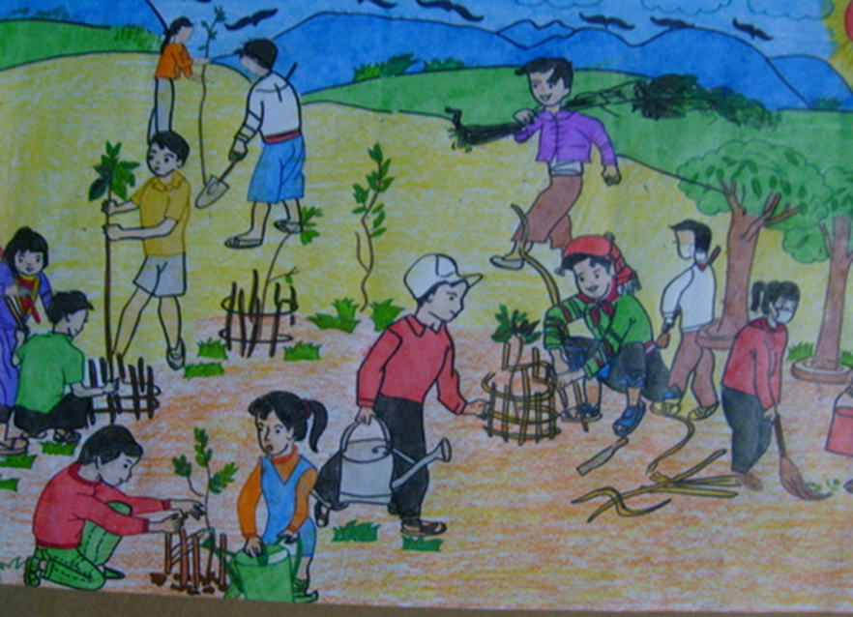
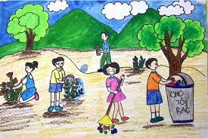
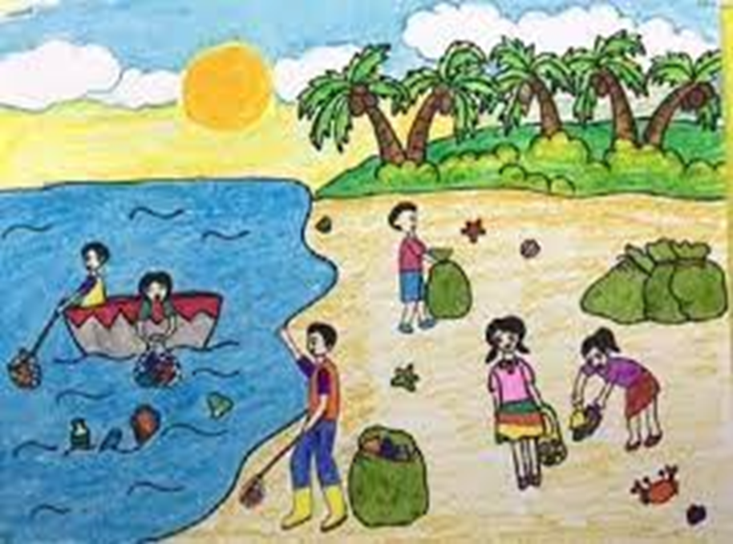
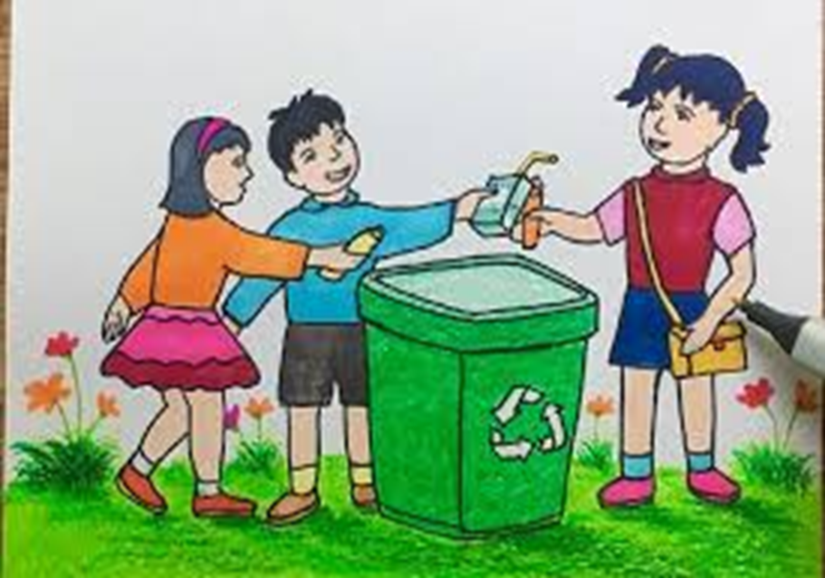
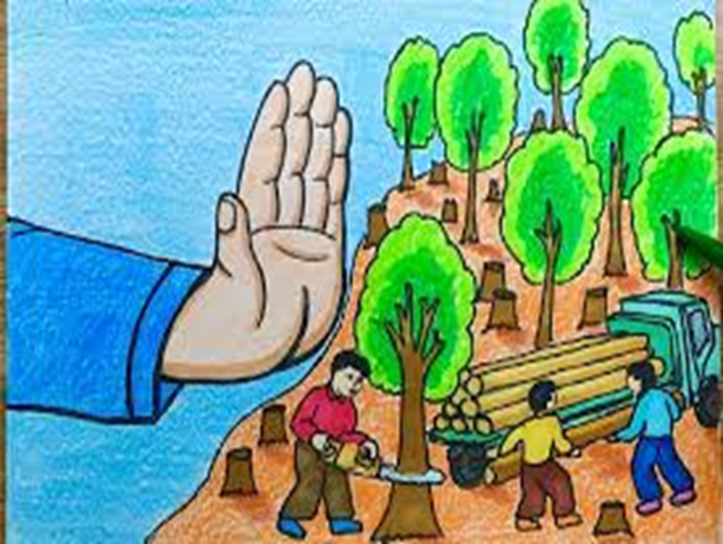
Bài 20: Ôn tập chủ đề: Thực vật và động vật
Hoạt động thực hành
* Hoạt động 2: Vẽ tranh về việc bảo vệ môi trường sống của thực vật, động vật.
- Trưng bày giới thiệu sản phẩm

Slide 6
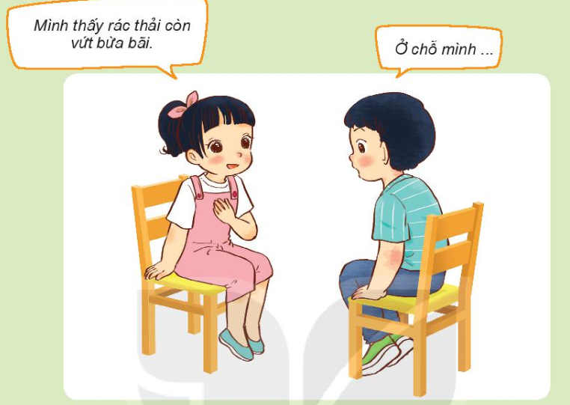
Bài 20: Ôn tập chủ đề: Thực vật và động vật
Hoạt động vận dụng
Những việc làm mà người dân địa phương đã làm khiến môi trường sống của thực vật, động vật bị thay đổi.
+ Việc làm có ảnh hưởng tốt: tổ chức dọn vệ sinh đường làng, ngõ, xóm cuối tuần, thu gom và xử lí rác thải, không xả nước thải ra ngoài môi trường,…
+ Việc làm có ảnh hưởng không tốt: nhiều nơi vẫn còn có rác, chặt cây, bẻ cành,…

Slide 7
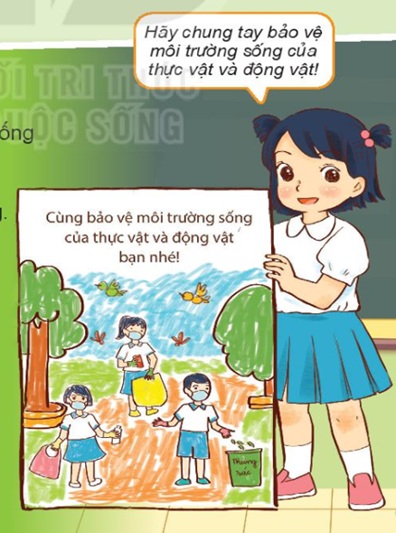
Bài 19: Thực vật và động vật quanh em
Hoạt động vận dụng
BÂY GIỜ EM CÓ THỂ
1. Nêu được tên và môi trường sống của thực vật và động vật.
2. Biết phân loại thực vật và động vật theo môi trường sống.
3. Thực hiện được các việc làm bảo vệ môi trường sống của thực vật và động vật.

Slide 8
Bài 19: Thực vật và động vật quanh em
Hoạt động vận dụng
BÂY GIỜ EM CÓ THỂ
1. Nêu được tên và môi trường sống của thực vật và động vật.
* Môi trường sống trên cạn:
+ Thực vật: cây ổi, cây táo, cây xoài, cây phượng
+ Động vật: con trâu, con chó, con mèo, con lợn, con gà, con nai,….
* Môi trường sống dưới nước:
+ Thực vật: cây lục bình, cây hoa sen, cây hoa súng, cây rong biển,…
+ Động vật: con cá, con cua, con tôm, con mực
* Môi trường sống vừa trên cạn, vừa dưới nước: con ếch, con vịt, con rùa,…

Slide 9
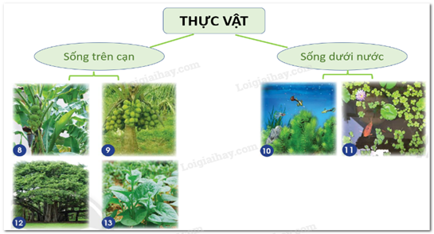
Bài 19: Thực vật và động vật quanh em
Hoạt động vận dụng
BÂY GIỜ EM CÓ THỂ
2. Biết phân loại thực vật và động vật theo môi trường sống.

Slide 10
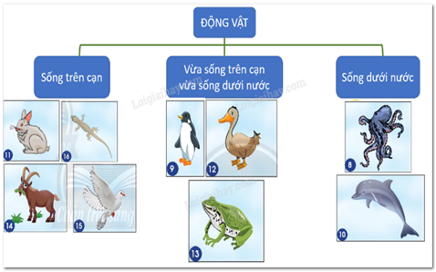
Bài 19: Thực vật và động vật quanh em
Hoạt động vận dụng
BÂY GIỜ EM CÓ THỂ
2. Biết phân loại thực vật và động vật theo môi trường sống.

Slide 11
Bài 19: Thực vật và động vật quanh em
Hoạt động vận dụng
BÂY GIỜ EM CÓ THỂ
3. Thực hiện được các việc làm bảo vệ môi trường sống của thực vật và động vật.
+ Để rác đúng nơi quy định
+ Sử dụng đồ tái chế
+ Bảo vệ động vật hoang dã
+ Thu gom pin cũ
+ Trồng nhiều cây xanh

Slide 12
Bài 19: Thực vật và động vật quanh em
Hoạt động vận dụng
- Hôm nay em được ôn lại nội dung nào đã học?
- Hãy cùng người thân làm những việc giúp bảo vệ môi trường sống của thực vật, động vật.

